Slide 1
Hospodářství
Petr Charvát

Slide 2
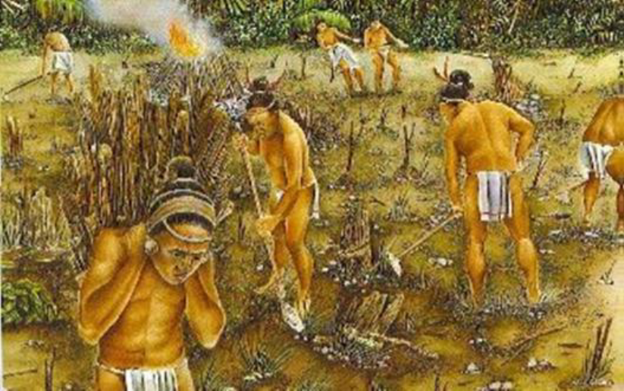
1. Naprostá většina etnologických společenství provozuje kopaničářské zemědělství bez orebného náčiní, s použitím kopáčského nářadí a s případným vypalováním porostu.

Slide 3
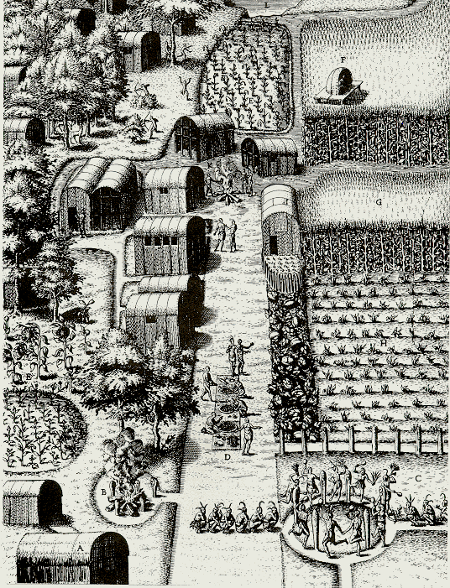
2. Sídelní areál s obdělávanými pozemky. Kresba Johna Whitea, Secoton, Severní Carolína, počátek 17. století.

Slide 4
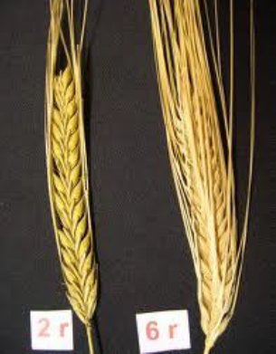
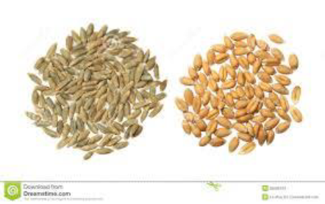
3. Hlavní pěstované obilniny
Vlevo ječmen, vpravo pšenice.
Účinnost genetických experimentů pravěkých zemědělců: vlevo dvouřadý divoký ječmen, vpravo pěstovaný ječmen šestiřadý.

Slide 5
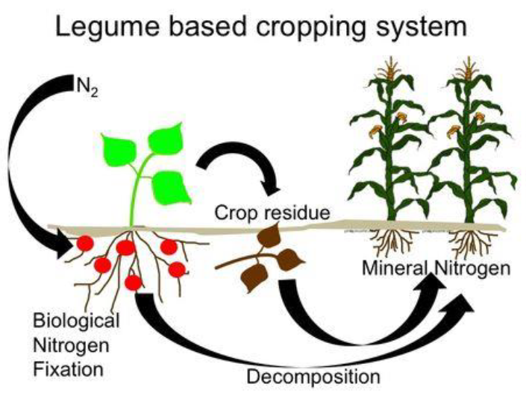
4. Nutnost doplňovat živné látky v půdě: nevyužité zbytky hospodářských plodin (třeba natě) se zaorají či zakopou do půdy a jejich zbytky tak nahradí živné látky odčerpané zemědělstvím.

Slide 6
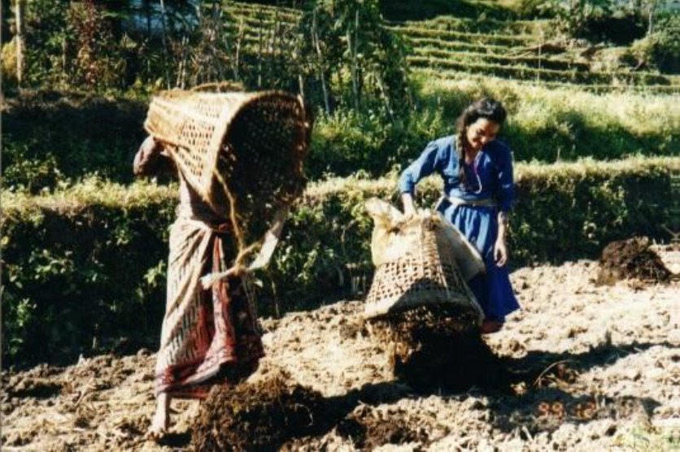
5. Zemědělství etnologických pospolitostí znalo i hnojení polí.

Slide 7
6. Řemeslo v etnologických pospolitostech
Mayská hospodyně hotoví v ruce nádobí.
Ruční práce tradiční hrnčířky či hrnčíře.

Slide 8
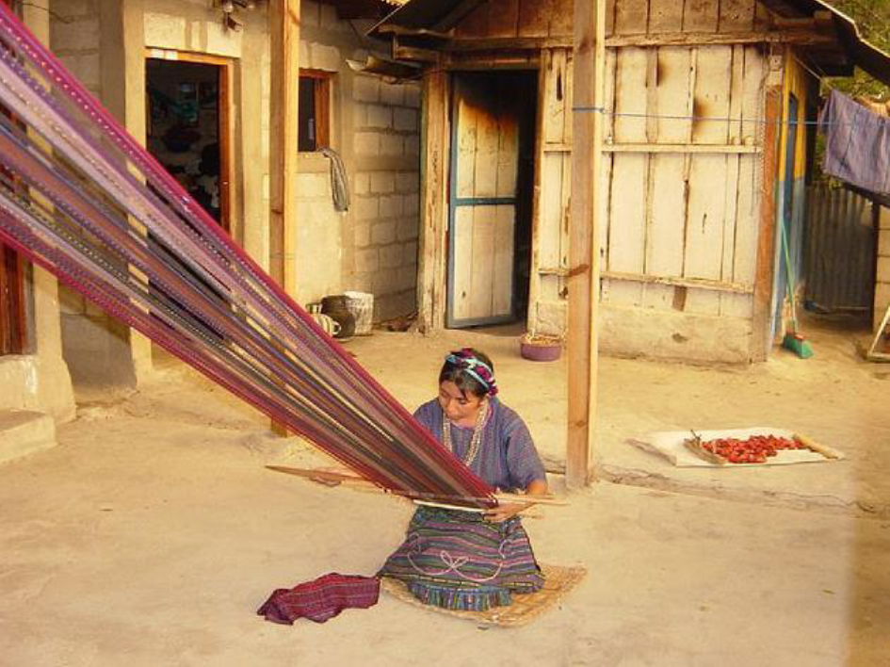
7. Mayská tkadlena tká látku na ručním stavu upevněném kolem pasu ovázáním.

Slide 9
8. Kovář vlévá roztavený kov do kadlubu, obsahujícího formu předmětu, který má být odlit.

Slide 10
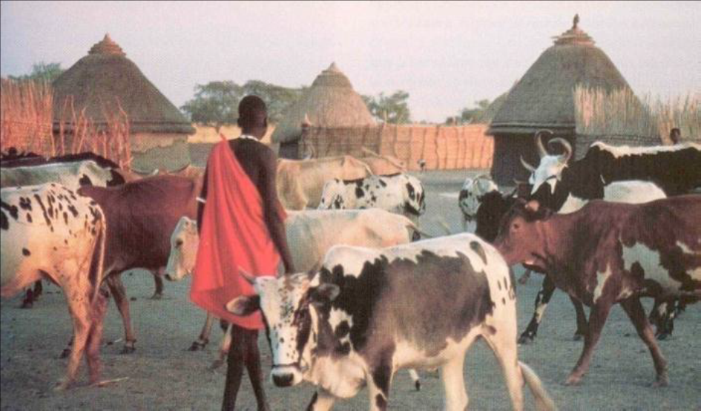
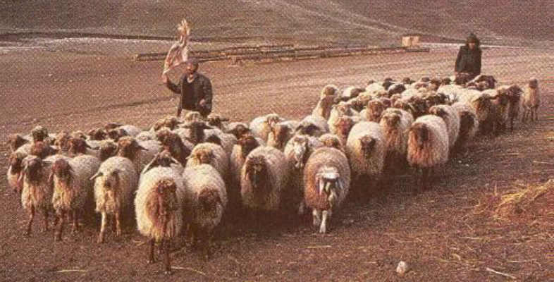
9. Kočovní pastevci

Slide 11
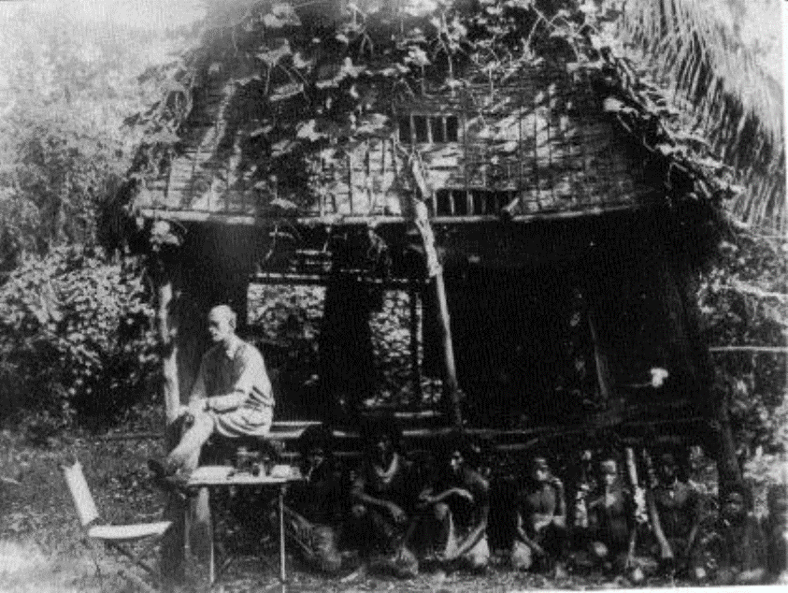
10. Směnné činnosti: reciprocita, individuální, neřízená směna zboží za zboží.

Slide 12
11. Grafy znázorňující redistribuci (vlevo) a tržní směnu (vpravo).

Slide 13
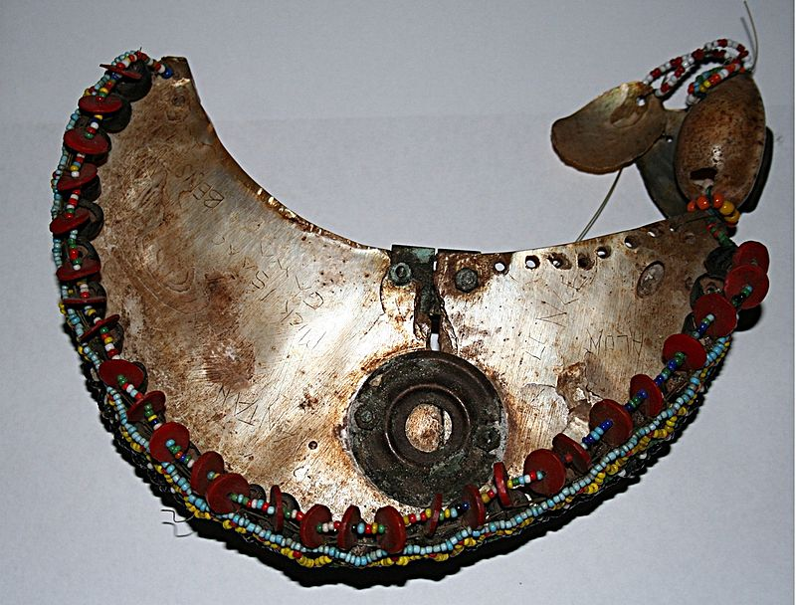
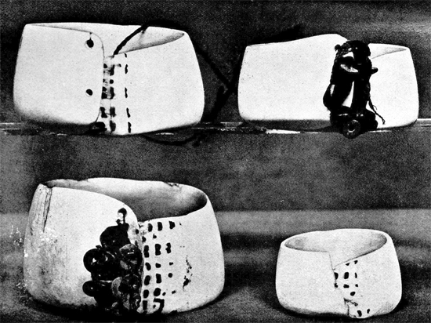
12. Směnný řetězec kula v Tichomoří
Náhrdelníky se směňují ve směru hodinkových ručiček
Náramky se směňují ve směru proti pohybu hodinkových ručiček.

